Slide 1
一年级下册总复习
数的认识

Slide 2
本学期，我们认识了哪些数？
1、一个一个的数，从70数到54
2、五个五个的数，从35数到90
3、10个10个的数，从0数到100
4、两个两个的数，从40数到60

Slide 3
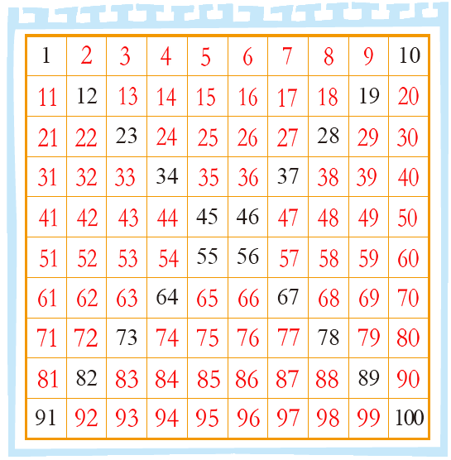
单数
个位和十位相同的数
双数
整十数
个位比十位多2的数
最大两位数
……
最小两位数
最小三位数

Slide 4
你能用几种方法表示32这个数？
小棒
计数器
小方块
32里面有（ ）个十和（ ）个一
6个一和8个十组成的数是（ ）
10个十是（ ）

Slide 5
怎样比较两个数的大小？
十位相同比个位。
数位多的大。

Slide 6
1、96里面有（ ）个十和（ ）个一
2、3个十和5个一合起来是（ ）
3、个位上是9，十位上是6，这个数是（ ）
4、38右边的8在（ ）位，表示（ ）
5、一个数十位数字是8，个位比十位小6，这个两位数是（ ）
6、最大的两位数与最小的三位数相差（ ）

Slide 7
7、找规律填数
21、（ ）、27、31、（ ）、（ ）
85、80、75、（ ）、（ ）
20、22、26、（ ）、（ ）、50

